Slide 1
GIOCHI AUTUNNALI
IC 3 SICILIANO-PONTE DI POMIGLIANO D’ARCO.
ATTIVITA’ INCLUSIVA CLASSE 2 A
INSEGNANTI D’AVANZO T. , FEOLA L.

Slide 2
L’AUTUNNO
ASCOLTA LA CANZONCINA DELL’AUTUNNO
https://www.youtube.com/watch?v=VkRqojgsY8s

Slide 3
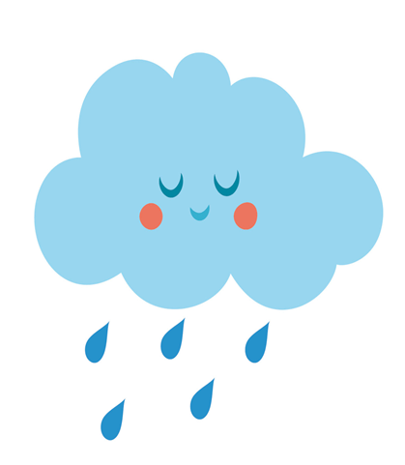
STAMPA LE CARTE E DIVERTITI A FARE ASSOCIAZIONI DI IMMAGINI

Slide 4
